Slide 1



VÝZVA Č. 10 PRV
MAS LUHAČOVSKÉ ZÁLESÍ
Seminář pro žadatele
10. 05. 2022

Slide 2
Základní informace:
Datum vyhlášení výzvy: 22. 04. 2022
Příjem žádostí na MAS: od 29. 04. 2022
do 31. 05. 2022
Podání žádostí: Přes Portál Farmáře
Termín registrace na RO SZIF: 29. 07. 2022
Min. výše způsobilých výdajů: 50 000 Kč
Max. výše způsobilých výdajů: 1 500 000 Kč
Územní vymezení: území MAS Luhačovské Zálesí

Slide 3
10. Výzva MAS Luhačovské Zálesí - PRV
Alokace na 10. výzvu MAS je 4 153 999,- Kč
Žadatelé mohou své projekty předkládat v rámci Fiche 1
FICHE 1
  Investice do zemědělských podniků 4 153 999,- Kč

Slide 4
Obecné informace
10. Výzva MAS Luhačovské Zálesí

Slide 5
Obecné podmínky
  základním komunikačním nástrojem je Portál Farmáře (Žádosti o dotaci vč. příloh, sledování stavu realizace projektu,…),
  ex-post financování – žadatel si financování zajištuje nejprve z vlastních zdrojů,
  výdaje mohou vzniknout nejdříve k datu podání Žádosti o dotaci na MAS (objednávky, SoD, kupní smlouvy,…),
  délka realizace projektu je max. 24 měsíců od podpisu Dohody (s RO SZIF),
  u projektů nad 2 mil. Kč způsobilých výdajů, ze kterých je stanovena dotace, se dokládá finanční zdraví žadatele za poslední 3 účetně uzavřená období,
  archivace všech dokladů k dotaci, vč. účetnictví je příjemce povinen uchovávat nejméně 10 let od proplacení dotace.

Slide 6
FICHE 1
INVESTICE DO ZEMĚDĚLSKÝCH PODNIKŮ
6. Výzva MAS Luhačovské Zálesí

Slide 7
FICHE 1
Žadatel/ příjemce podpory:
  zemědělský podnikatel
Výše dotace, ze kterých je stanovena dotace
  výše dotace: 50 % výdajů, ze kterých je stanovena dotace,
  tato míra podpory může být navýšena o 10 % pro mladé začínající zemědělce (tj. osoba, která dosáhla ke dni podání Žádosti o dotaci na MAS věku 18 let a zároveň k témuž dni nedosáhla věku 41 let a zároveň není evidována déle než 5 let před podáním Žádosti o dotaci na MAS v Evidenci zemědělského podnikatele a zároveň datum zahájení činnosti není starší než 5 let od data podání Žádosti o dotaci na MAS),
  dále o 10 % pro oblasti s přírodními nebo jinými zvláštními omezeními podle nařízení vlády č. 43/2018 Sb. (dále jen „ANC“ oblasti),
  o situování v ANC oblastech rozhoduje, zda má žadatel alespoň 75 % celkové výměry pozemků evidovaných v LPIS, situovaných v ANC oblastech (do výpočtu se zahrnují tyto druhy zemědělské kultury, které má žadatel vedeny v LPIS: orná půda, TTP a trvalá kultura ke dni podání Žádosti o dotaci na MAS),
  k navýšení dojde na základě požadavku žadatele v rámci formuláře Žádosti o dotaci.

Slide 8
  Oblast podpory
  podpora zahrnuje hmotné a nehmotné investice v živočišné a rostlinné výrobě, je určena na investice do zemědělských staveb a technologií pro živočišnou a rostlinnou výrobu a pro školkařskou produkci,
  podporovány budou též investice na pořízení mobilních strojů pro zemědělskou výrobu.
  Způsobilé výdaje
stavby, stroje a technologie v zemědělské prvovýrobě,
nákup nemovitosti ( příjemce dotace musí být vlastníkem nemovitosti nejpozději k datu podání Žádosti o platbu na MAS).

Slide 9
  Další podmínky
přípustné způsoby uspořádání právních vztahů k nemovitostem, na kterých jsou realizovány stavební výdaje nebo do kterých budou umístěny podpořené stroje, technologie nebo vybavení, jsou: vlastnictví, spoluvlastnictví s min. 50% spoluvlastnickým podílem, nájem, pacht, věcné břemeno a právo stavby,
v případě nákupu mobilního oplocení pro pastevní areál se uspořádání právního vztahu k nemovitostem neprokazuje.

Slide 10
  Povinné přílohy předkládané k Žádosti o dotaci na MAS
  souhlasné stanovisko Ministerstva životního prostředí (pokud je předmětem dotace budování pastvin nebo chov vodní drůbeže),
  posouzení vlivu na ŽP nebo Čestné prohlášení pokud záměr nepodléhá posouzení vlivu na Životní prostředí (ČP je součástí formuláře ŽoD).
  Další přílohy společné pro všechny Fiche dle pravidel 19.2.1
  stavební povolení (v případě, že projekt podléhá řízení stavebního úřadu) pak ke dni podání Žádosti o dotaci na MAS platné a nejpozději ke dni registrace na SZIF pravomocné,
  projektová dokumentace,
  půdorys stavby/půdorys technologie s vyznačením rozměrů,
  katastrální mapa s vyznačením lokalizace předmětu dotace v odpovídajícím měřítku,
  kategorie podniku podle velikosti (Příloha 5 Pravidel 19.2.1),
  znalecký posudek k nemovitosti max. 6 měsíců před podáním žádosti o dotaci na MAS,
  posouzení finančního zdraví u projektů, jejichž způsobilé výdaje, ze kterých je stanovena dotace, přesahují 2 000 000 Kč.
znalecký posudek, ne starší než 6 měsíců před podáním Žádosti o dotaci na MAS
fotodokumentace aktuálního stavu místa realizace projektu (případě pořízení mobilních strojů a mobilních zařízení

Slide 11
Preferenční kritéria – min. 55 b
PROJEKTY S NIŽŠÍMI ZPŮSOBILÝMI VÝDAJI
V rozmezí od 50 000,- Kč do 500 000,- Kč včetně | 20 b
V rozmezí od 500 001,- Kč do 750 000,- Kč včetně | 15 b
V rozmezí od 750 001,- Kč do 1 000 000,- Kč včetně | 10 b
V rozmezí od 1 000 001,- Kč do 1 250 000,- Kč včetně | 6 b
V rozmezí od 1 250 001,- Kč do 1 499 999,- Kč včetně | 3 b
1 500 000,- Kč | 0 b
DOBA REALIZACE
Podání Žádosti o platbu do 12 měsíců včetně | 20 b
Podání Žádosti o platbu do 18 měsíců včetně | 10 b
Podání Žádosti o platbu do 24 měsíců včetně | 0 b
SPOLUPRÁCE PŘI PŘÍPRAVĚ PROJEKTU
Seminář i konzultace (žadatel splnil obě aktivity) | 30 b
Seminář nebo konzultace (žadatel splnil jednu aktivitu) | 15 b
Bez aktivity | 0 b

Slide 12
Preferenční kritéria – min. 55 b
VELIKOST OBHOSPODAŘOVANÉ PLOCHY
401 ha a více | 20 b
V rozmezí 301 ha – 400 ha | 15 b
V rozmezí 201 ha – 300 ha | 12 b
V rozmezí 101 ha – 200 ha | 8 b
V rozmezí 51 ha – 100 ha | 5 b
Do 50 ha včetně | 0 b
VELIKOST PODNIKU
Žadatel je mikropodnik | 10 b
Žadatel je malý podnik | 5 b
Žadatelem je střední a velký podnik | 0 b

Slide 13
Vygenerování a podání Žádosti o dotaci na MAS
10. Výzva MAS Luhačovské Zálesí

Slide 14
  Žádost o dotaci se generuje z Portálu Farmáře.
  Příjem žádosti na MAS: 29. 04. 2022 – 31.05. 2022.
  Během přípravy a realizace může žadatel své záměry konzultovat s pracovníky MAS.
  Všechny potřebné dokumenty jsou zveřejněny na webu MAS
  http://luhacovskezalesi.cz/rozvoj-komunitne-vedeny-mistni-rozvoj-clld/aktualni-vyzvy-prv/

Slide 15
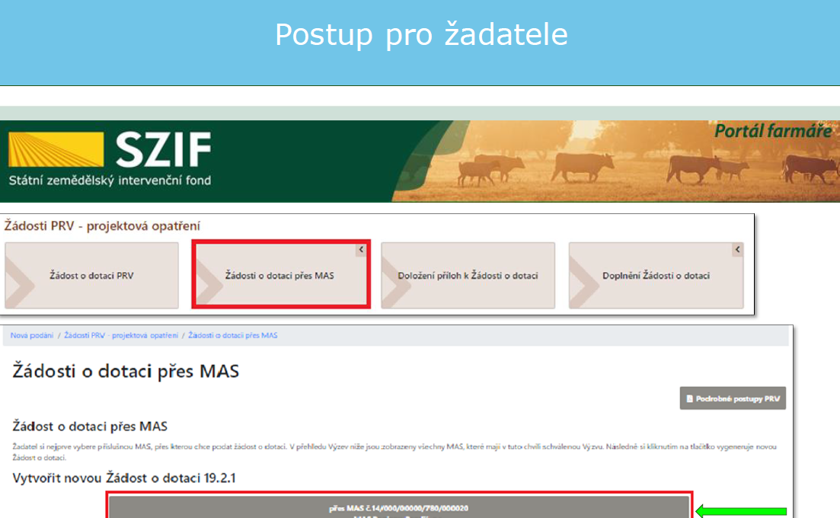
Postup vygenerování ŽoD www.szif.cz

Slide 16
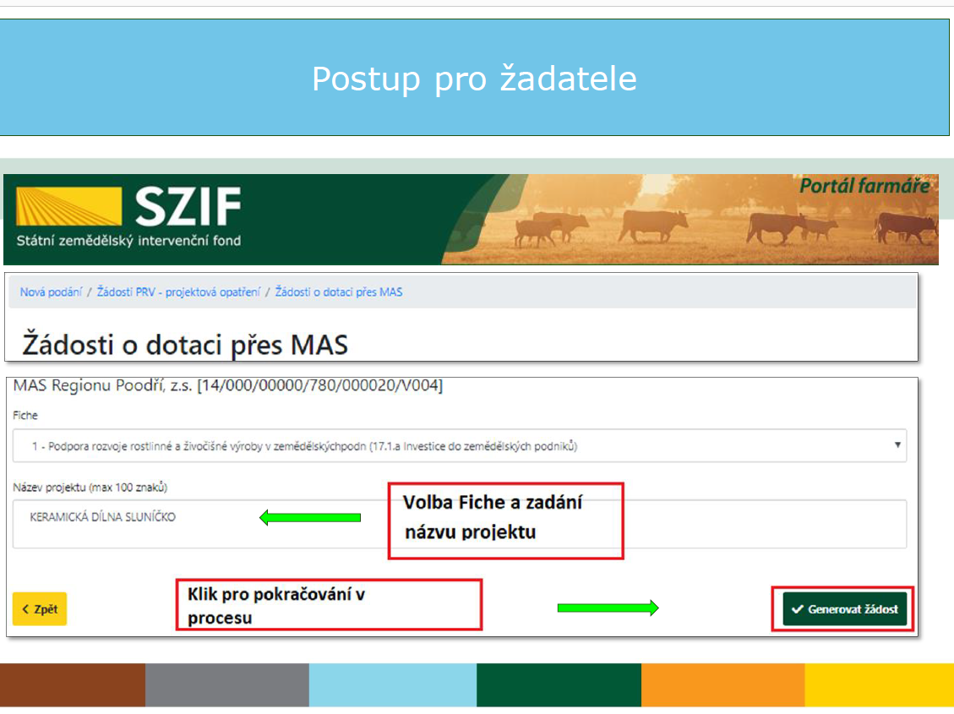

Slide 17
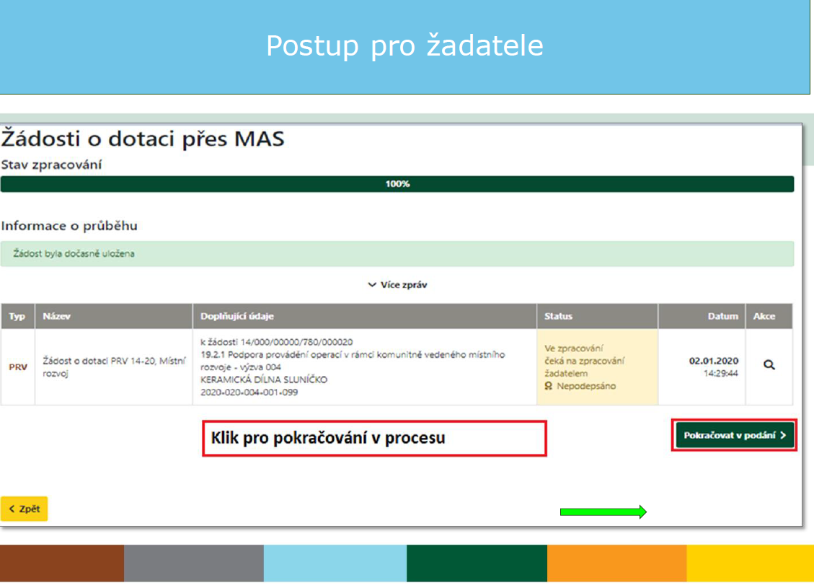

Slide 18
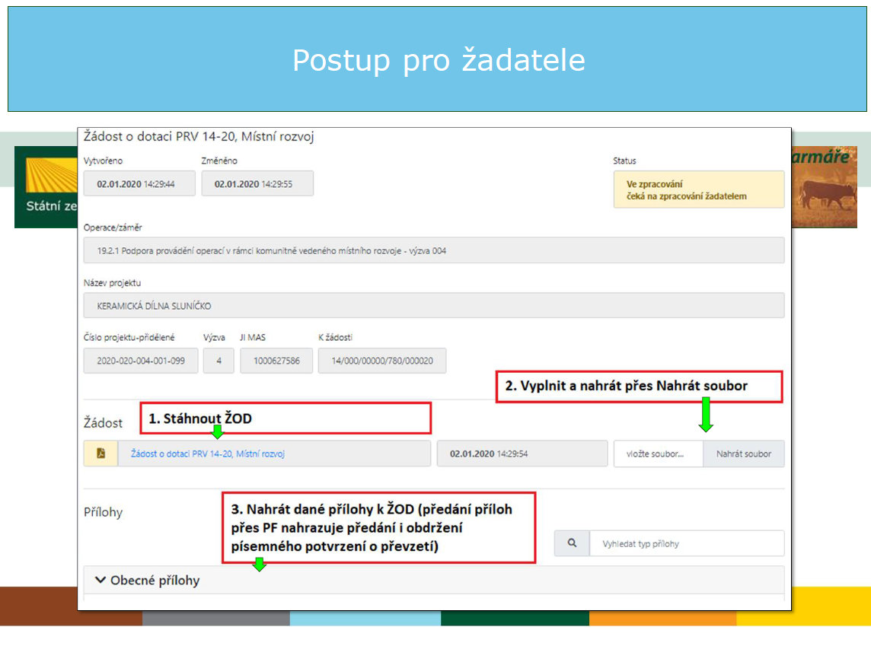

Slide 20
  Podání – kompletně vyplněný formulář Žádosti o dotaci vč. příloh se podává přes PORTÁL FARMÁŘE (vybrané přílohy může žadatel vzhledem k jejich velikosti, popř. formátům, předložit v listinné podobě
  Všechny dokumenty musí být doručeny v termínu stanoveném výzvou MAS
  (včetně potvrzení o konzultacích, účasti na semináři a výpisu LPIS pro kontrolu bodového hodnocení).
  Datum podání žádosti = datum podání Žádosti o dotaci přes Portál farmáře.

Slide 21
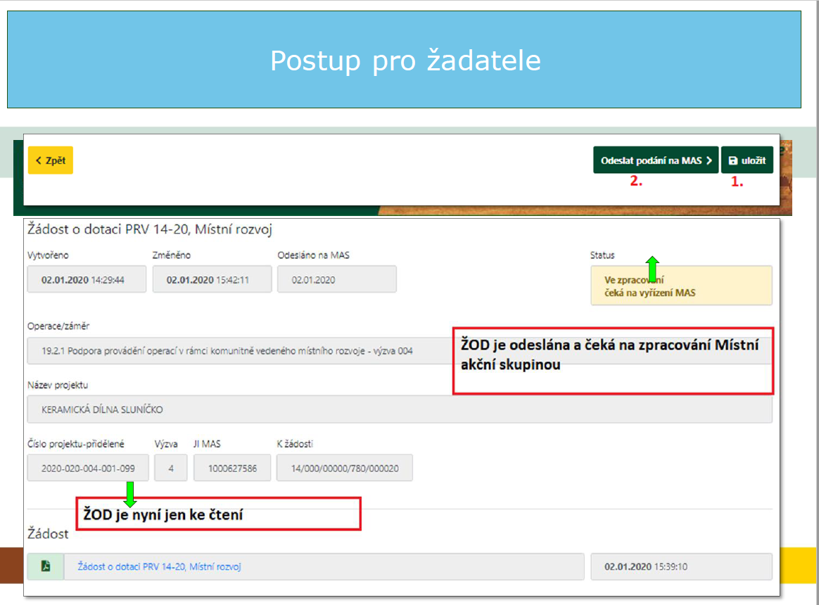

Slide 22
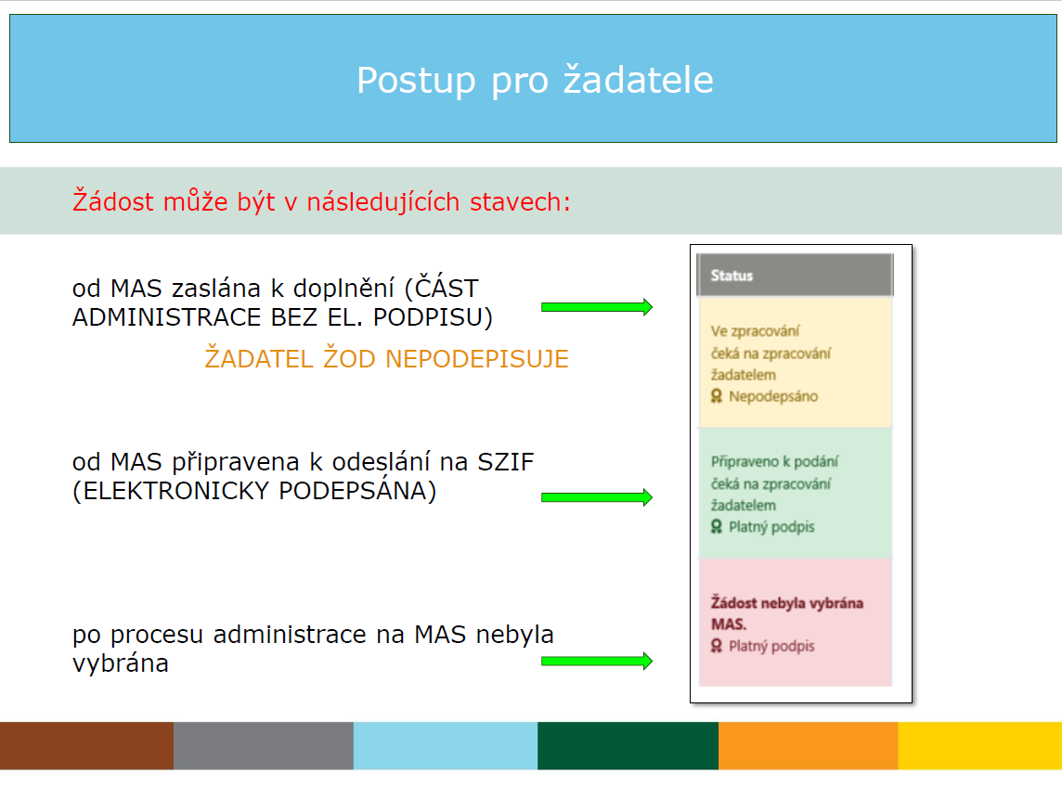

Slide 23
Výzva k doplnění ze strany MAS

Slide 24
Výzva k doplnění ze strany MAS
Podané Žádosti o dotaci včetně příloh prochází administrativní kontrolou MAS (tj. kontrolou obsahové správnosti), kontrolou dalších podmínek vztahujících se pro daný projekt.
V případě, že při administrativní kontrole zjistí MAS, že je nutné opravit nedostatky, vyzve žadatele s pevně daným termínem k doplnění Žádosti o dotaci minimálně však 5 pracovních dní.
Žadatel může provést opravu maximálně dvakrát.
V případě nedoplnění ve stanoveném termínu ukončí MAS administraci dané Žádosti o dotaci z důvodu nesplnění podmínek Pravidel pro předložení Žádosti o dotaci.
O výsledku provedených kontrol je žadatel informován MAS do 5 pracovních dní od ukončení kontroly (bude Vám zaslán email).

Slide 25
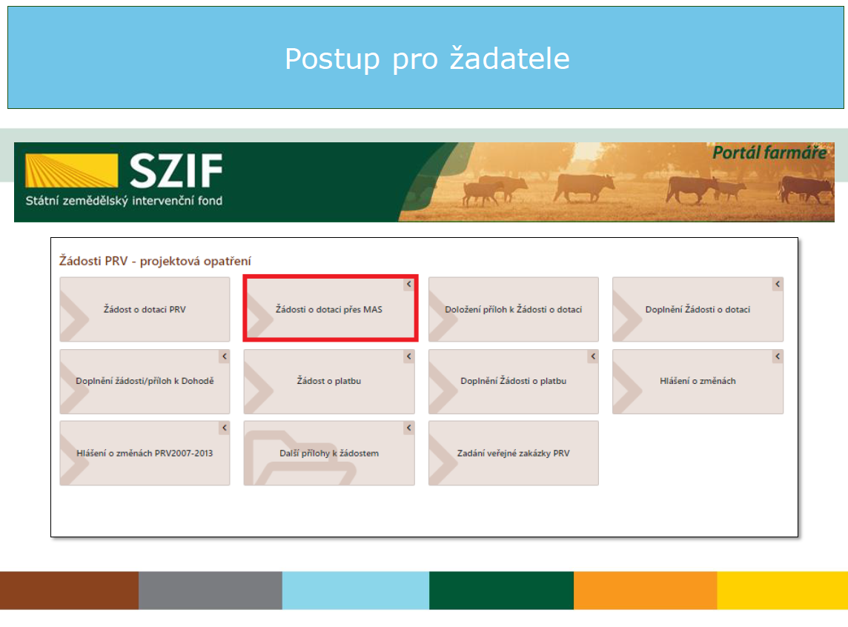

Slide 26
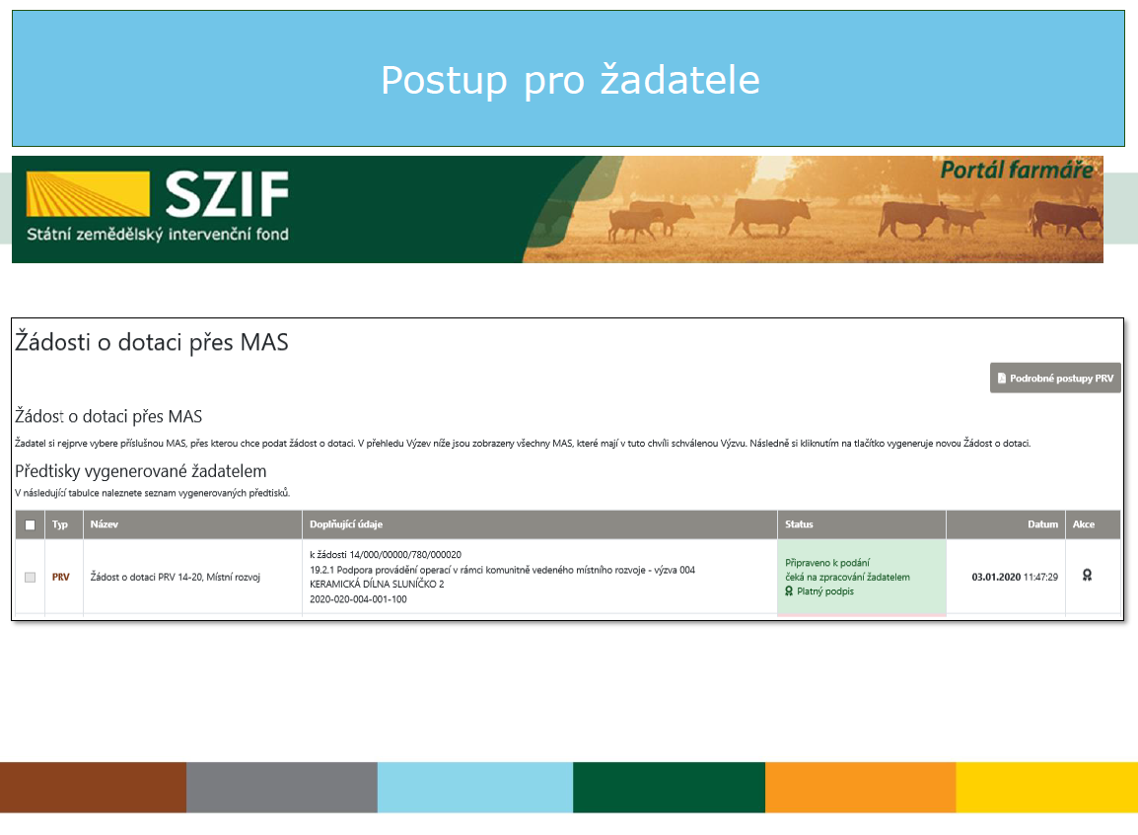

Slide 27
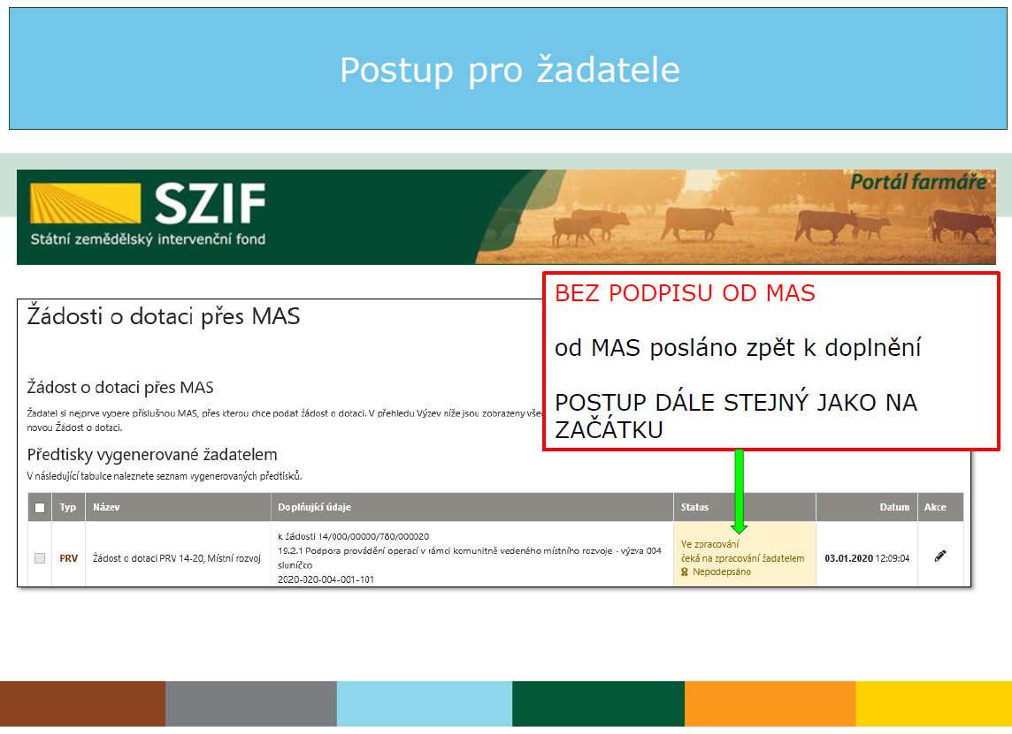

Slide 28
Odeslání elektronicky podepsaného formuláře žádosti o dotaci na SZIF

Slide 29
Na základě bodového hodnocení MAS stanoví pořadí projektů za každou Fichi zvlášť a provede výběr Žádostí o dotaci dle bodového hodnocení a aktuálních finančních prostředků alokovaných na danou výzvu/Fichi v souladu s nastavenými postupy MAS.
MAS informuje žadatele o výši přidělených bodů společně se sdělením, zda je jeho Žádost o dotaci vybrána či nevybrána, a to do 5 pracovních dnů od schválení výběru projektů MAS.
MAS vyhotoví seznam vybraných a nevybraných Žádostí o dotaci.

Slide 30
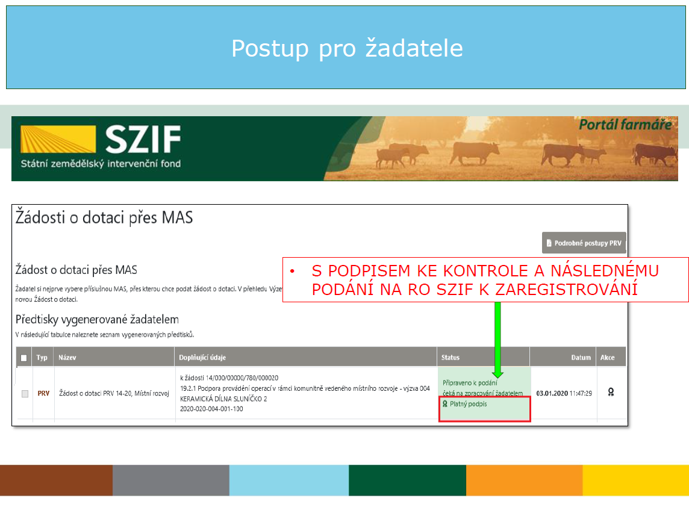

Slide 31
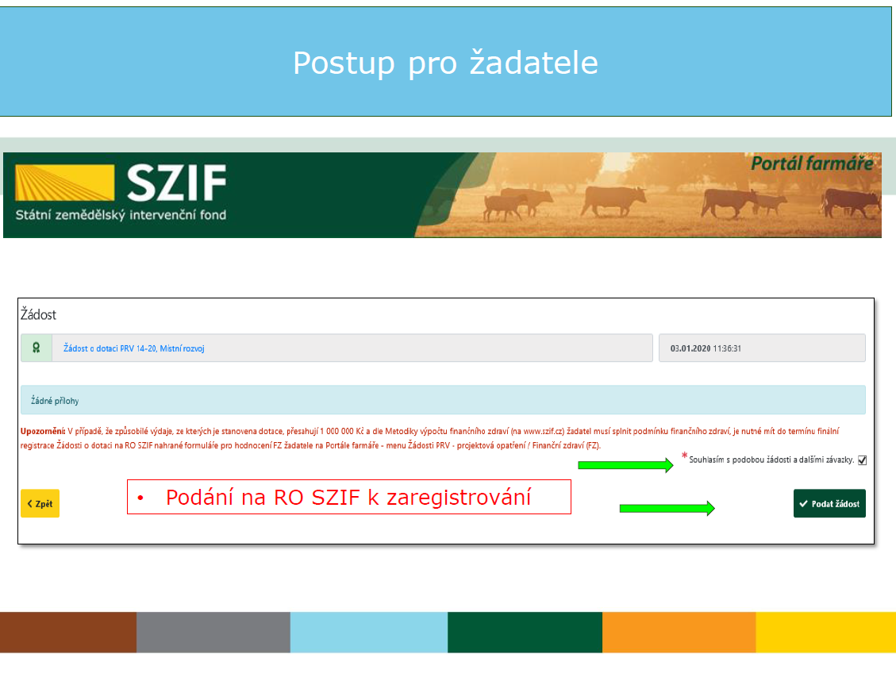

Slide 32
Žadatelé předloží kompletní dokumentaci k zrealizovanému cenovému marketingu/výběrovému/zadávacímu řízení včetně aktualizovaného formuláře Žádosti o dotaci nejdříve na MAS (mimo Portál farmáře) v termínu do 56. kalendářního dne (případně později dle dohody s MAS, nejpozději však do 63. kalendářního dne) od finálního data zaregistrování Žádosti o dotaci na RO SZIF uvedeného ve výzvě MAS, a to elektronicky, případně vybrané přílohy v listinné podobě.
MAS zkontroluje Žádost o dotaci, včetně správnosti provedených změn.
Žadatel předloží na RO SZIF v termínu do 70. kalendářního dne od finálního data zaregistrování Žádosti o dotaci na RO SZIF uvedeného ve

Slide 33
V případě, že při zaregistrování na RO SZIF je v Žádosti o dotaci uveden na straně B3 pro řešení zakázky pouze cenový marketing s předpokládanou hodnotou zakázky, která je nižší než 500 000 Kč bez DPH, nelze dokládat přílohy k cenovému marketingu/výběrovému/zadávacímu řízení.
Požadované přílohy jsou dokládány až k žádosti o platbu.

Slide 34
Kontakty:
Ing. Olga Šenkeříková senkerikova@luhacovskezalesi.cz, +420 776 895 929
Ing. Tomáš Kovařík t.kovarik@luhacovskezalesi.cz, +420 608 197 051
DĚKUJEME ZA POZORNOST

